Slide 1
Отладка PHP
xDebug

Slide 2
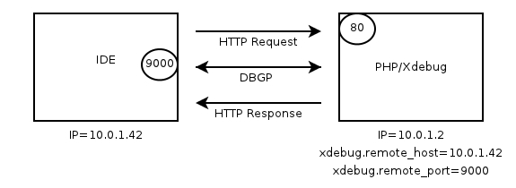
static IP/single developer
xdebug.remote_enable = 1
xdebug.remote_host = localhost
xdebug.remote_port = 9000

Slide 3
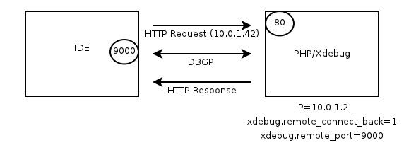
unknown IP/multiple developers
xdebug.remote_enable = 1
xdebug.remote_connect_back = 1
xdebug.remote_port = 9000

Slide 4
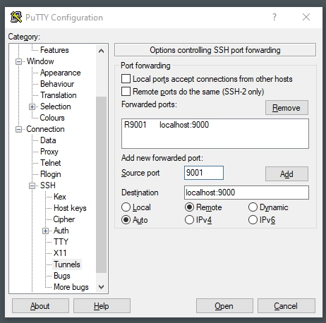
SSH туннель
ssh -R 9001:localhost:9000 username@hostname

Slide 5
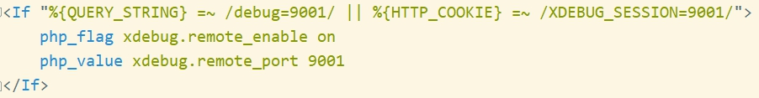
php.ini
xdebug.remote_enable = 0
xdebug.remote_autostart = 1
.htaccess

Slide 6
Расширение для браузера
Chrome
https://chrome.google.com/extensions/detail/eadndfjplgieldjbigjakmdgkmoaaaoc
Safari
https://github.com/benmatselby/xdebug-toggler
Firefox
https://addons.mozilla.org/en-GB/firefox/addon/xdebug-helper-for-firefox/
Bookmarklet (универсально)
https://www.jetbrains.com/phpstorm/marklets/

Slide 7
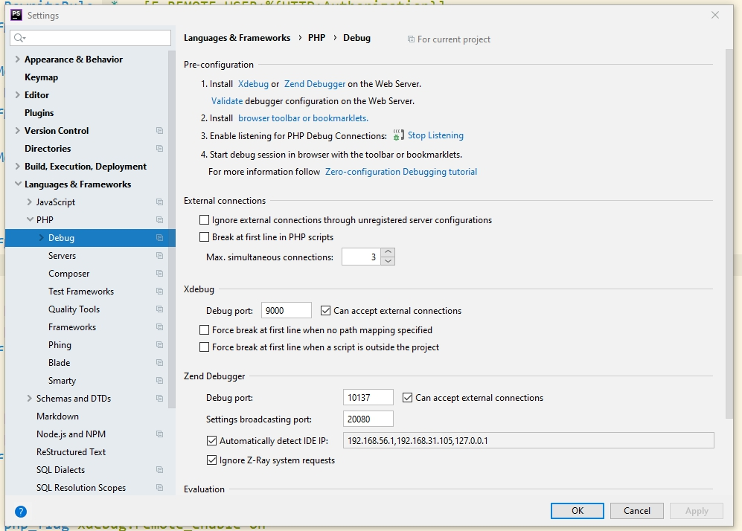

Slide 8
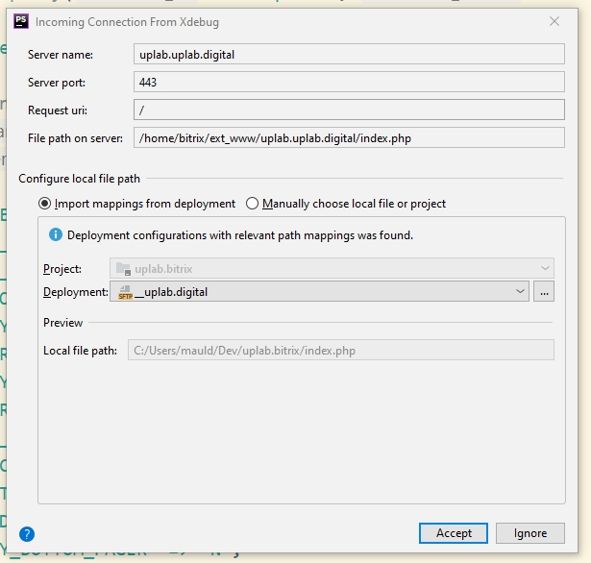

Slide 9
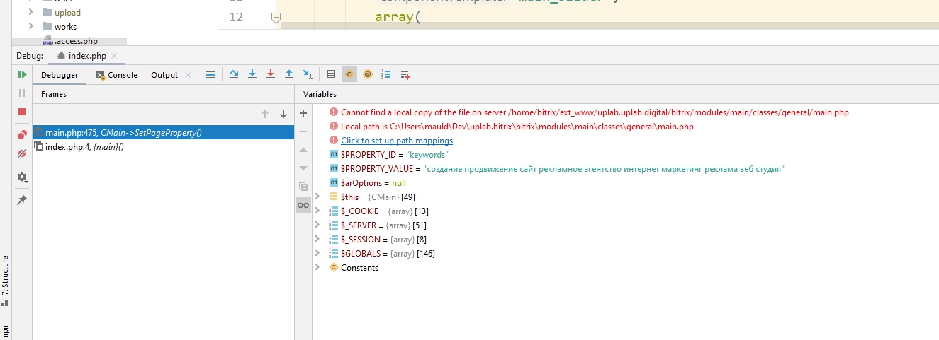

Slide 10
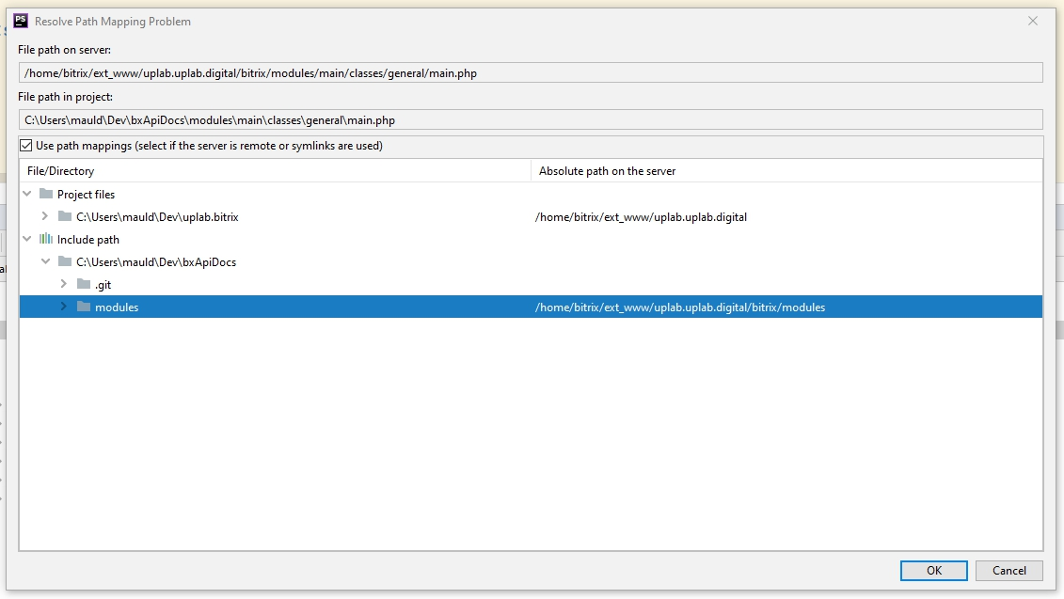

Slide 11
Подробнее
Документация xDebug
https://xdebug.org/docs/remote
Отладка в phpStorm
https://www.jetbrains.com/ru-ru/phpstorm/documentation/debugging/
Настройка SSH-туннеля
https://www.jetbrains.com/help/phpstorm/remote-debugging-via-ssh-tunnel.html
Настройка Putty: Автоматическое подключение
https://putty.org.ru/articles/putty-ssh-autologin.html
Настройка Putty: Создание ярлыка
https://putty.org.ru/faq/howto-startsess.html
bxApiDocs
https://github.com/matiaspub/bxApiDocs
Еще раз про все сразу (см. решение вопроса)
https://qna.habr.com/q/403390

